Slide 1
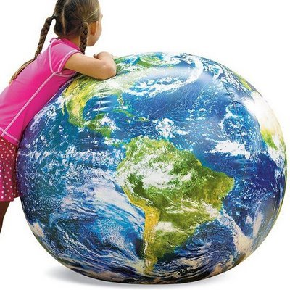
Como medir distâncias num globo?

Slide 2
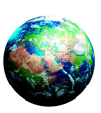
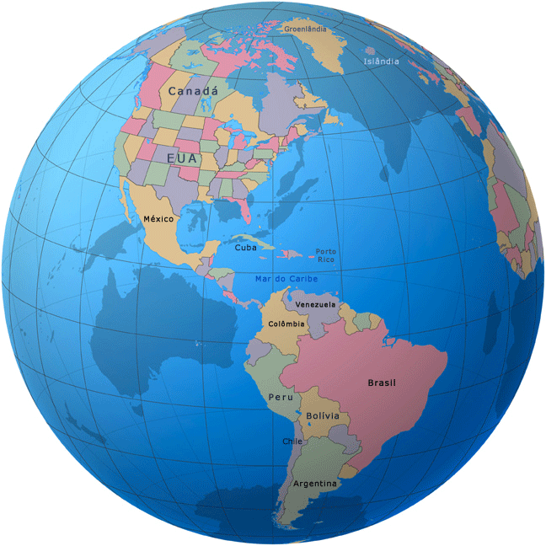
Como medir distâncias num globo?
devemos Quando queremos medir grandes percursos devemos usar um globo para calcular distâncias.
Sabes porquê?

Slide 3
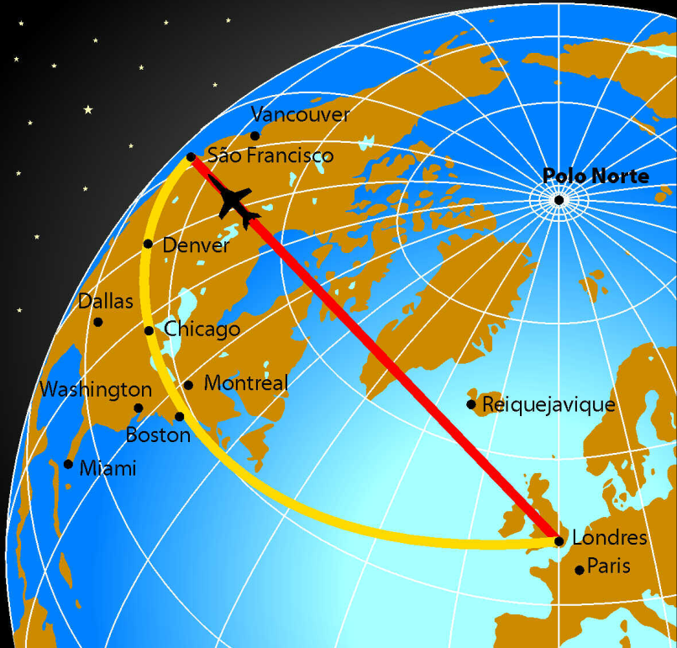
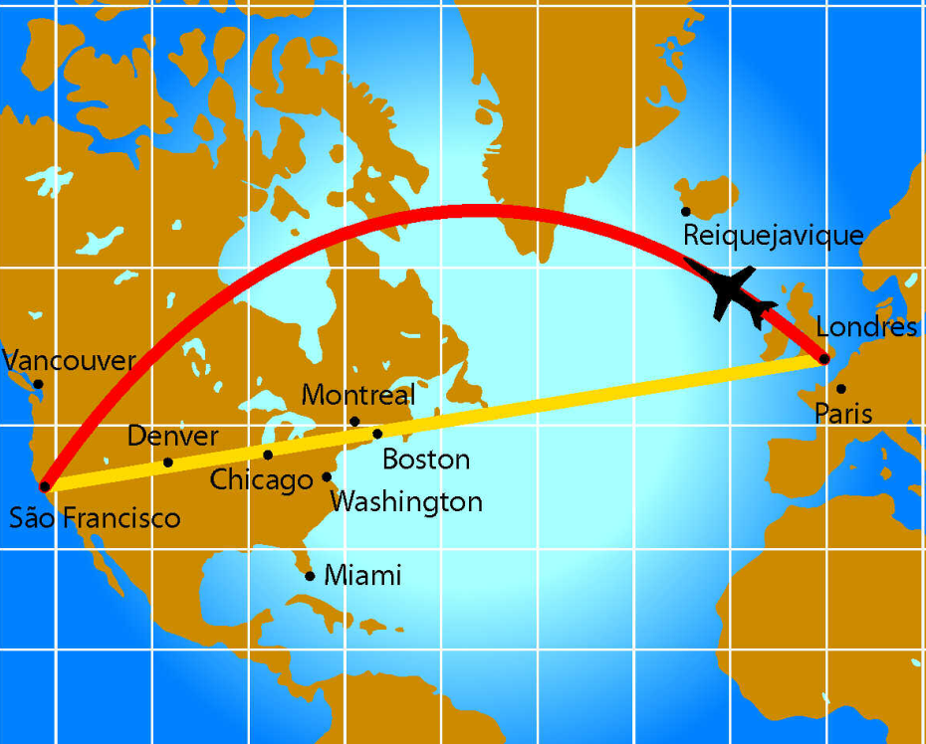
Porque o caminho mais curto entre dois pontos, num mapa, quase nunca é uma linha reta.
Como medir distâncias num globo?

Slide 4
Como medir distâncias num globo?
O caminho direto e mais curto entre Londres e S. Francisco, no globo, à esquerda, a vermelho,
transforma-se numa curva ao ser transposto para um mapa.

Slide 5

Como medir distâncias num globo?
Por sua vez, no mapa da direita, o caminho em linha reta entre Londres e S. Francisco é, na realidade, uma curva e, portanto, um trajeto mais longo, como se pode ver ao ser transposto para o globo.

Slide 6
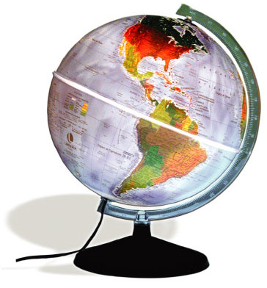
❶ Procura no globo terrestre a sua escala e regista-a.
Como medir distâncias num globo?
Nota: a escala encontra-se, normalmente, na parte sul do globo.

Slide 7

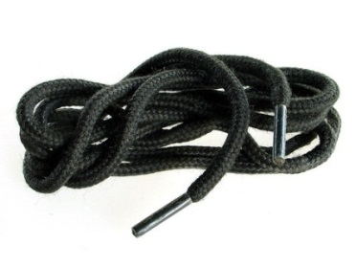
❷ Usa o seguinte material:
•um fio ou um cordão para as medições;
• uma fita métrica ou uma régua.
Como medir distâncias num globo?
Nota: o fio não deve ser elástico, para não alterar as suas dimensões.

Slide 8
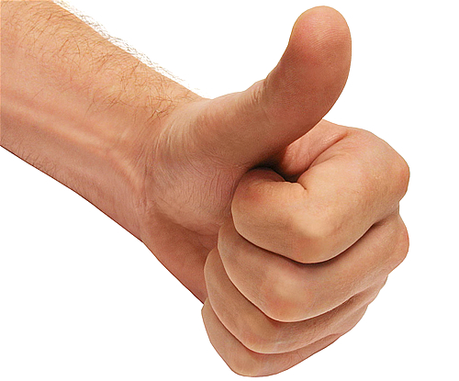
❸ Prende o fio com ambas as mãos e usa os polegares para marcares, no globo, os dois lugares que estás a medir.
Como medir distâncias num globo?

Slide 9
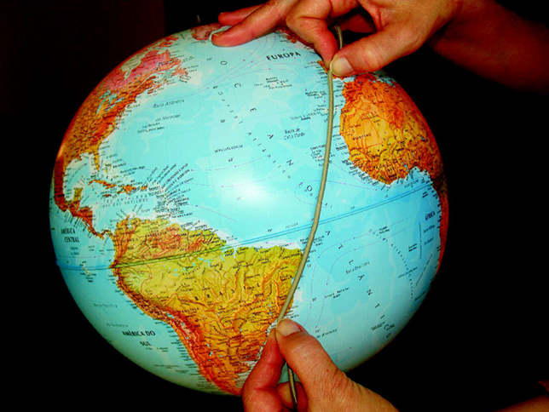


Como medir distâncias num globo?
Nota: estica o fio firmemente de forma a que o arco que se forma no globo corresponda à distância mais curta entre os dois lugares.

Slide 10
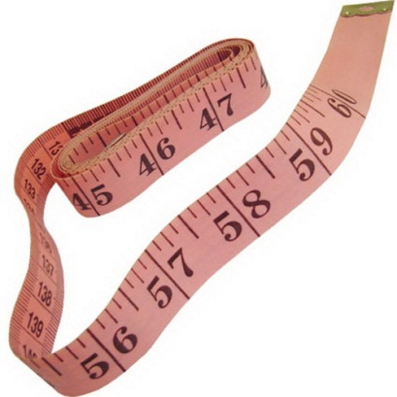
❹Coloca o fio, esticado, junto à régua ou fita métrica e mede a distância, que acabaste de obter.
Como medir distâncias num globo?

Slide 11
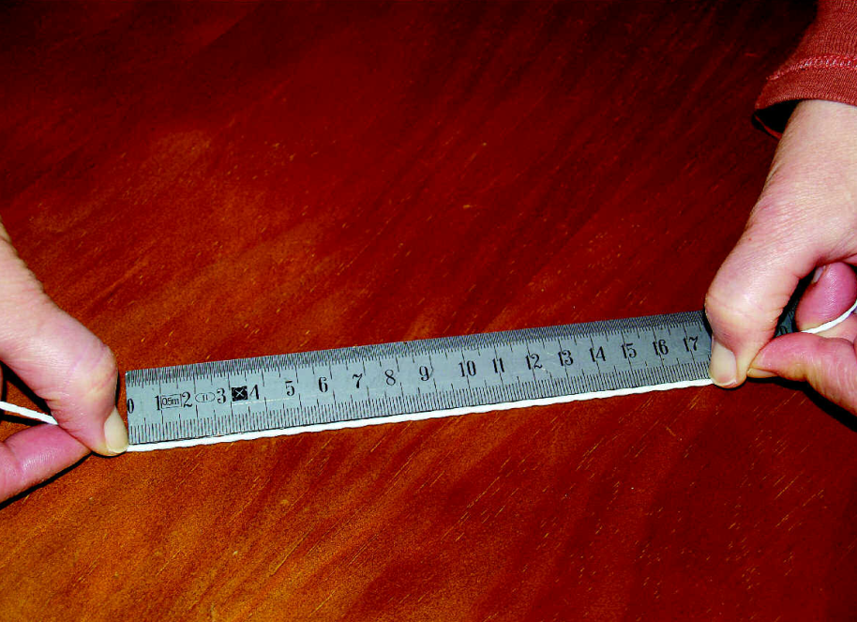
Mede o fio com uma régua

Slide 12
❺Calcula a distância real entre os dois lugares.
Como medir distâncias num globo?
B
0 17, 3
A

Slide 13
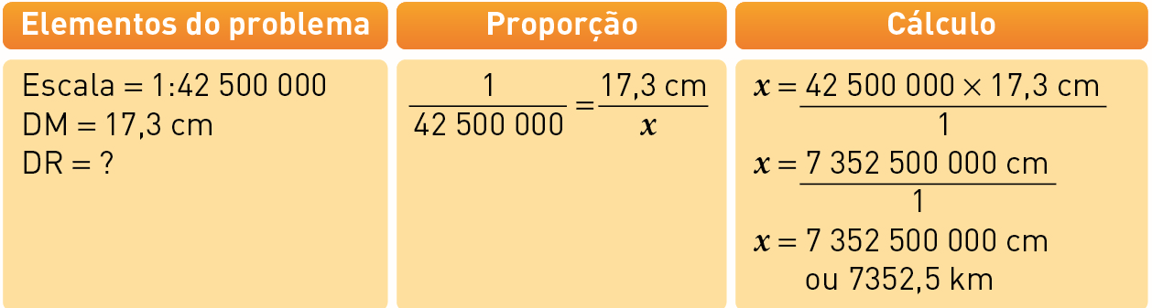
Como medir distâncias num globo?
Utiliza um quadro semelhante a este para calculares a distância real entre os lugares A e B.
DM = distância no mapa
DR = distância real

Slide 14
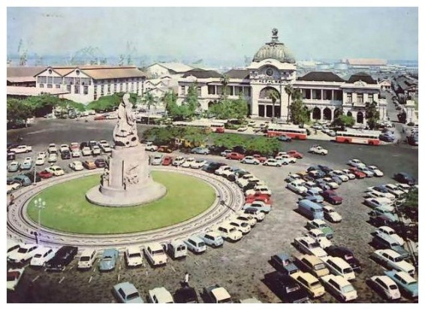
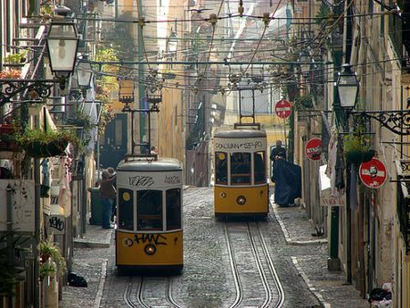
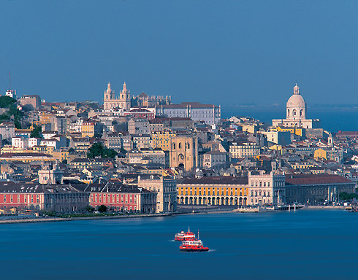
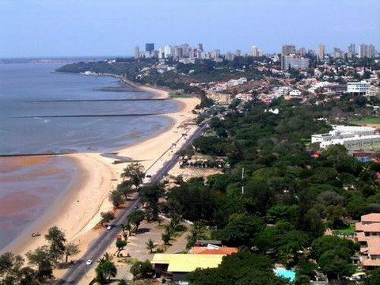
❶ Calcula a distância que separa as cidades de Lisboa e Maputo.
Vamos medir distâncias num globo?

Slide 15
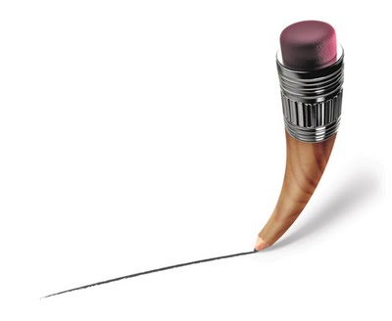
❷ Mede essa distância a partir de um globo terrestre e experimenta medir a mesma distância num mapa.
Vamos medir distâncias num globo?

Slide 16
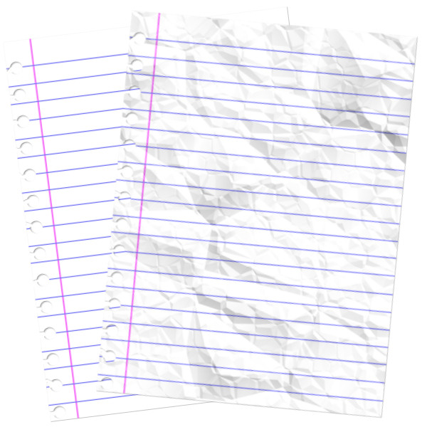
❸ Regista a diferença entre as duas medições e calcula a distância real, usando os resultados a que chegaste.
Vamos medir distâncias num globo?

Slide 17

❹ Para terminar, discute com os teus colegas as técnicas utilizadas e os resultados obtidos.
Vamos medir distâncias num globo?

